Slide 1


IPO - IndustriePark Oberelbe
IPO - IndustriePark Oberelbe
Informationsveranstaltung Jagdschloss Graupa, 18.09.2024
Tagesordnung
I. Begrüßung und Einführung – Herr Opitz
Drohnenflug zur Einstimmung
II. Wirtschaftsförderung Sachsen – Herr Lippert
III. Rückblick, Einblick, Ausblick - Herr Opitz, Herr Flörke, Frau Schubert
IV. Fragestunde - Stadträte
Zweckverband IndustriePark Oberelbe
Breite Straße 4 · 01796 Pirna · www.zv-ipo.de
Zweckverband IndustriePark Oberelbe
Breite Straße 4 · 01796 Pirna · www.zv-ipo.de

Slide 2
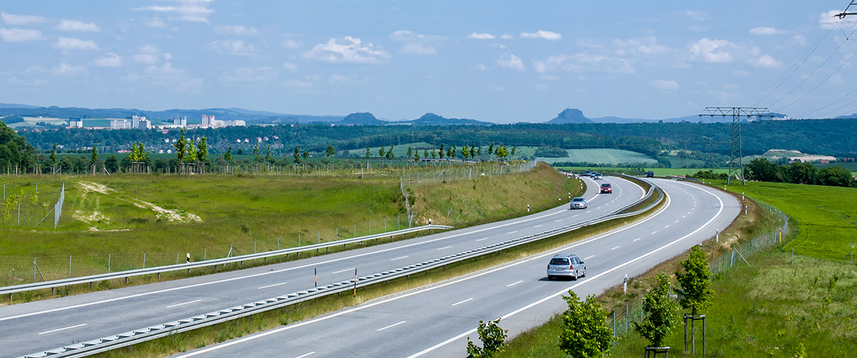
IPO - IndustriePark Oberelbe
Drohnenflug
1
Zweckverband IndustriePark Oberelbe
Breite Straße 4 · 01796 Pirna · www.zv-ipo.de

Slide 3
IPO - IndustriePark Oberelbe
II. Wirtschaftsförderung Sachsen
Herr Lippert
2
Zweckverband IndustriePark Oberelbe
Breite Straße 4 · 01796 Pirna · www.zv-ipo.de

Slide 4
IPO - IndustriePark Oberelbe
III. Rückblick, Einblick, Ausblick
Herr Opitz, Herr Flörke, Frau Schubert
3
Zweckverband IndustriePark Oberelbe
Breite Straße 4 · 01796 Pirna · www.zv-ipo.de

Slide 5
IPO - IndustriePark Oberelbe
          1. Beweggründe – Herr Flörke
4
Zweckverband IndustriePark Oberelbe
Breite Straße 4 · 01796 Pirna · www.zv-ipo.de

Slide 6


IPO - IndustriePark Oberelbe
Beweggründe
Schwächen unserer Region
Überalterung und Abwanderung junger Menschen
Mangel an Industrie- und Gewerbeflächen generell
Nichtvorhandensein von Flächen größer als 5 ha
Tourismusprägung – Niedriglohnsektor überwiegt
finanzschwache kommunale Körperschaften – mangelnde Einnahmen
Stärken unserer Region
optimale Anbindung / Lage - zwei Autobahnen und Bundesstraße / Dresden
vorhandene Unternehmensanfragen nach Industrie- und Gewerbeflächen
zusätzlicher Flächenbedarf durch Ansiedlungen in DD (25.000 Arbeitsplätze)
großes Potenzial für Arbeitsplätze mit entsprechendem Lohnniveau (Zuzug)
5
Zweckverband IndustriePark Oberelbe
Breite Straße 4 · 01796 Pirna · www.zv-ipo.de

Slide 7
IPO - IndustriePark Oberelbe
Beweggründe
Gegenmaßnahmen – was können wir tun?
Entwicklung von nachgefragten Gewerbeflächen
Schaffung von attraktiven Arbeitsplätzen
Ausbau und Stabilisierung der Infrastruktur
Ziel - Stabilisierung Kommunalfinanzen und Region insgesamt
Primäreffekte: Grundsteuer, Gewerbesteuer, Körperschaftssteuer
Sekundäreffekte: Einkommenssteuer, Kaufkraft, Immobilienmarkt,
Bevölkerungsentwicklung, Auslastung Infrastruktur
6
Zweckverband IndustriePark Oberelbe
Breite Straße 4 · 01796 Pirna · www.zv-ipo.de

Slide 8
IPO - IndustriePark Oberelbe
Beweggründe
Beispiel Gewerbesteuer – Primäreffekt mit häufigen Missverständnissen:
i.d.R. wichtigste, kommunale Steuerquelle
sächs. Kommunen unterdurchschnittlich
viele Unternehmen = hohe Einnahmen
auch große Unternehmen zahlen
Gewerbesteuer
Kommunen
(100 %)
Erhöhung Kreisumlage
Verringerung Schlüsselzuweisungen
Gewerbesteuerumlage
Beispiel Gewerbegebiet „Areal Pro“ (Günzburg, Bubesheim, Leipheim):
Abführung Überschuss vom Zweckverband an Mitgliedskommunen bereits nach 8 Jahren
Reinertrag
bei ZV IPO
ca. 15 %
7
Zweckverband IndustriePark Oberelbe
Breite Straße 4 · 01796 Pirna · www.zv-ipo.de

Slide 9
IPO - IndustriePark Oberelbe
Beweggründe
Unternehmensanfragen der letzten Jahre
1. Gewerbeparkentwickler - Van Geet Parks (VGP):
einer der größten europäischen Projektentwickler für Industrie und Gewerbe
2018 – Vorplanung und Kaufangebot für Teilbaufläche „C“ Pirna
2022 – Ortsbesichtigung VGP Park Rodgau und Stadtverwaltung
2023 – Vorplanung für Teilbaufläche „A“ Dohna
2024 – laufende und konkretisierende Gespräche
2. Gewerbeparkentwickler – Central Trade Park (CTP):
größter börsennotierter Entwickler von Logistik- und Industrieimmobilien in Europa,
seit 2021 in Deutschland, bisheriger Schwerpunkt Osteuropa und Benelux
2023 - Erstkontakt IPO Konzept für Sandstone HI-TECH PARK
2024 – Vorplanung, Kaufangebot für Teilbaufläche „C“ Pirna und laufende Gespräche
3. Weitere Unternehmen und Branchen (über 50 Kontakte):
Chip- und Automobilindustrie, Elektrotechnik sowie Maschinen- und Anlagenbau
Logistik, Chemie, Holz- und Fertighausbau, Grundstoffindustrie, Batterie- und Photovoltaik
bisher keine Vereinbarungen möglich – da weder Baurecht, Eigentum noch Erschließung vorhanden
8
Zweckverband IndustriePark Oberelbe
Breite Straße 4 · 01796 Pirna · www.zv-ipo.de

Slide 10
IPO - IndustriePark Oberelbe
          2. Grundlagen – Herr Flörke
9
Zweckverband IndustriePark Oberelbe
Breite Straße 4 · 01796 Pirna · www.zv-ipo.de

Slide 11
IPO - IndustriePark Oberelbe
Grundlagen
Zweckverband IndustriePark Oberelbe - Organisation
22.05.2018: Gründung des interkommunalen Zweckverbandes
Sitz: Pirna, Breite Straße 4 (neben SEP, über Biomarkt)
Unterlagen / Kontakt: www.zv-ipo.de / Sprechzeit dienstags 16:00-18:00 Uhr (n. Vereinbg.)
Struktur: Umlage Stimmen Aufgaben
1. Pirna: 60 % 6 Bauleitplanung / stellv. Verbandsvorsitz
2. Heidenau: 20 % 3 Finanzverwaltung / Ratsarbeit / Verbandsvorsitz
3. Dohna: 20 % 3 Regionalvertretung/ stellv. Verbandsvorsitz
Arbeitsgremien: - monatliche Spitzengespräche
- themenbezogene Arbeitsgruppen
Projektsteuerung: SEP - Stadtentwicklungsgesellschaft Pirna mbH
10
Zweckverband IndustriePark Oberelbe
Breite Straße 4 · 01796 Pirna · www.zv-ipo.de

Slide 12
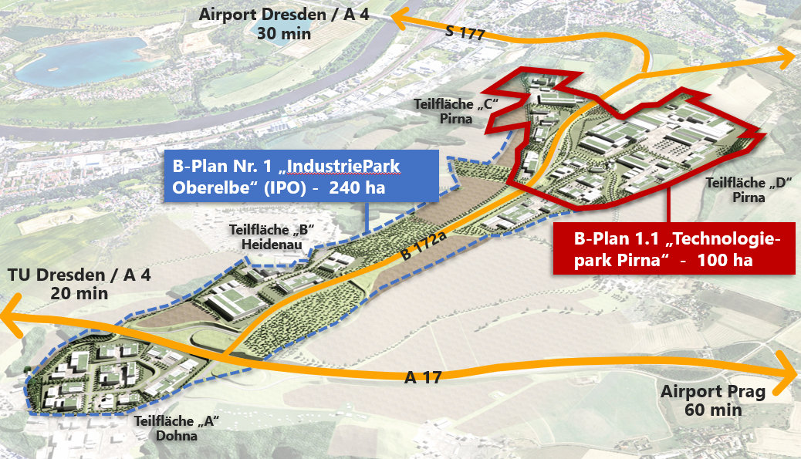
IPO - IndustriePark Oberelbe
Lage, Begriffe und Gliederung
Bebauungsplan Nr. 1
„Industriepark Oberelbe“
Geltungsbereich 270 ha
Bebauungsplan 1.1
„Technologiepark Feistenberg“
Geltungsbereich 139 ha
Bebauungsplan 1.2
„Gewerbepark Dohna / Heidenau“
Geltungsbereich 131 ha
B-Plan Nr. 1 „Industriepark Oberelbe“ (IPO) – 270 ha
B-Plan 1.1 „Technologiepark Feistenberg“ – 139 ha
B-Plan 1.2 „Gewerbepark Dohna / Heidenau“ - 131 ha
11
Zweckverband IndustriePark Oberelbe
Breite Straße 4 · 01796 Pirna · www.zv-ipo.de

Slide 13
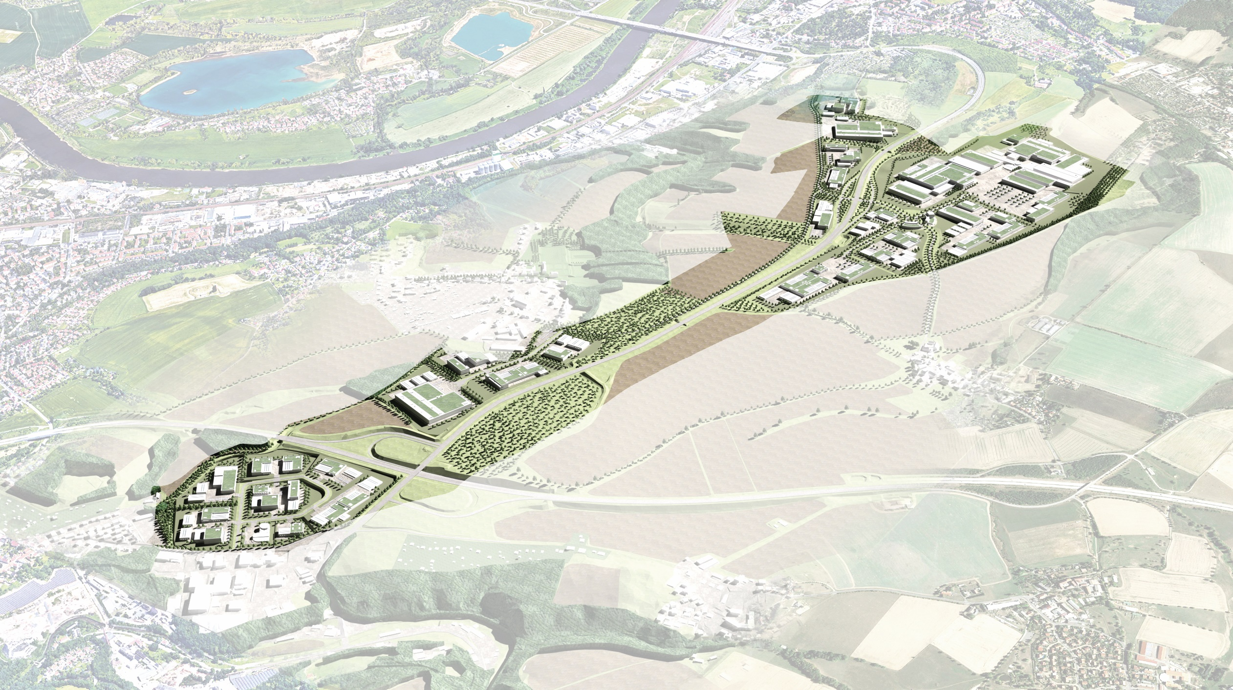
IPO - IndustriePark Oberelbe
Grundlagen
Teilbauflächen IPO
B-Plan 1.1
C
B-Plan 1.1 – Technologiepark Feistenberg
Bruttofläche 139 ha,
davon Bauflächen 86 ha (netto):
TBF C (Pirna): 18 ha (GE)
TBF D (Pirna): 68 ha (GI)
B-Plan 1.2 – Gewerbepark Dohna / Heidenau
Bruttofläche 131 ha,
davon Bauflächen 34 ha (netto):
TBF A (Dohna): 18 ha (GE)
TBF B (Heidenau): 16 ha (GE)
C Pirna (18 ha)
D
B
D Pirna (68 ha)
B Heidenau (16 ha)
A
A Dohna (18 ha)
B-Plan 1.2
12
Zweckverband IndustriePark Oberelbe
Breite Straße 4 · 01796 Pirna · www.zv-ipo.de

Slide 14
IPO - IndustriePark Oberelbe
3. Sachstand – Herr Flörke
13
Zweckverband IndustriePark Oberelbe
Breite Straße 4 · 01796 Pirna · www.zv-ipo.de

Slide 15
IPO - IndustriePark Oberelbe
Bebauungsplan 1.1 „Technologiepark Feistenberg“ – Meilensteine bis zur Rechtskraft
fortlaufend: Bürgerbeteiligung und Öffentlichkeitsarbeit // Grunderwerb // Vermarktung
Aufstellungsbeschluss B-Plan Nr. 1
Gründung des Zweckverbandes
Machbarkeitsstudie
Vorentwurf B-Plan Nr. 1
Genehmigung B-Plan 1.1
Realisierungskonzept
Satzungsbeschluss B-Plan 1.1
Erste Ansiedlungen
Städtebaulicher Rahmenplan
Behörden- u. Öffentlichkeitsbeteiligung
Erschließung – bis zu 48 Monate
Standortuntersuchungen
Aufstellungsbeschluss 1.1
CEF-Maßnahmen 1.1
2017 2018 2019 2020 2022 2023 2024 2025 2026 2027 2028 2029 2030
14
Zweckverband IndustriePark Oberelbe
Breite Straße 4 · 01796 Pirna · www.zv-ipo.de

Slide 16




IPO - IndustriePark Oberelbe
Sachstand
Optionsverträge zu Flurstücken innerhalb TBF C / TBF D:
LW-Betrieb u. Private – 14 ha (12 %)
LW-Betriebe, Bund, Hospitalstiftung u. Private – 83 ha (72 %)
LW-Betrieb – 10,5 ha (9 %)
Private – 8 ha (7 %)
Optionsverträge zu angrenzenden Flurstücken:
LW-Betrieb u. Private – 2,5 ha
LW-Betrieb u. Hospitalstift. - 6 ha
  Sicherung Grunderwerb im Bereich B-Plan 1.1
15
Zweckverband IndustriePark Oberelbe
Breite Straße 4 · 01796 Pirna · www.zv-ipo.de

Slide 17
IPO - IndustriePark Oberelbe
Bebauungsplan 1.2 „Gewerbepark Dohna / Heidenau“ - Meilensteine
fortlaufend: Bürgerbeteiligung und Öffentlichkeitsarbeit // Grunderwerb // Vermarktung
Satzungsbeschluss B-Plan 1.2
Erste Ansiedlungen
Behörden- u. Öffentlichkeitsbeteiligung
Erschließung 1.2 – bis zu 48 Monate
Entwurf B-Plan 1.2
CEF-Maßnahmen 1.2
Aufstellungsbeschluss
Genehmigung B-Plan 1.2
2023 2024 2025 2026 2027 2028 2029 2030 2031 2032 2034 2036
16
Zweckverband IndustriePark Oberelbe
Breite Straße 4 · 01796 Pirna · www.zv-ipo.de

Slide 18
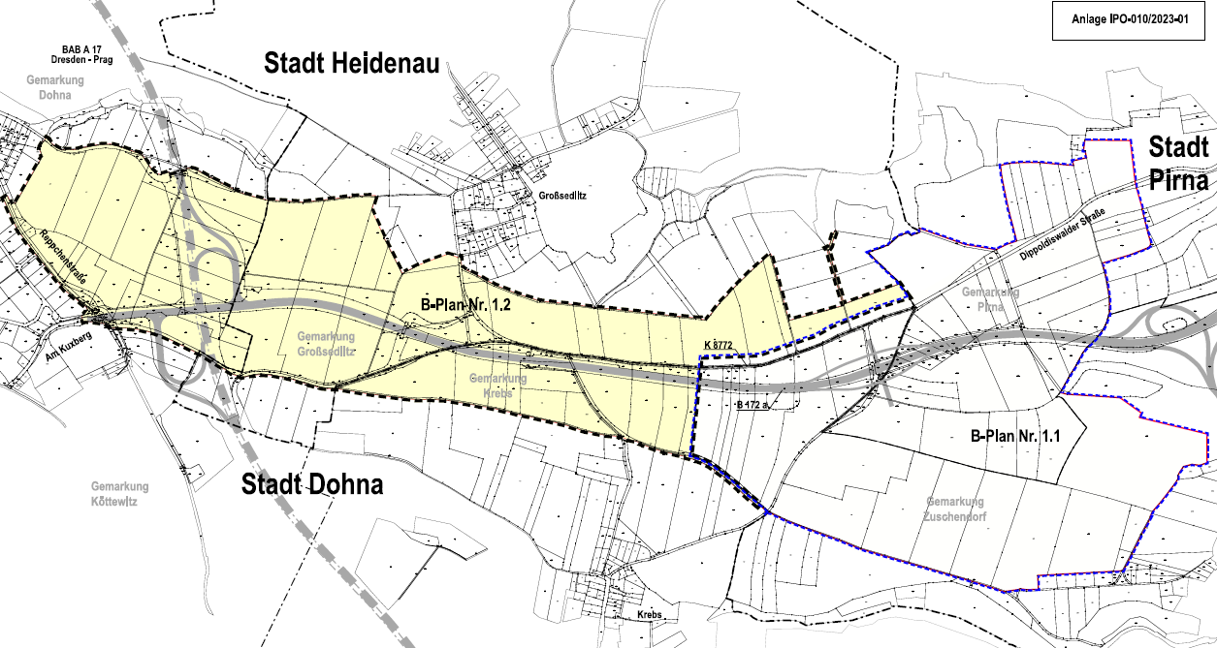


IPO - IndustriePark Oberelbe
Sachstand
  Erarbeitung B-Plan 1.2 – Klärungsbedarfe in den Teilbauflächen A und B
Teilbaufläche A - Dohna
Ansiedlungsfläche 18 ha
Verkehrsanbindung über:
  Reppchenstraße oder
  B 172a AS Pirna-West
Teilbaufläche B - Heidenau
Ansiedlungsfläche 16 ha
Umgang mit ehem. LPG ?
Teilbauflächen A und B
Energieversorgung
A
?
B
17
Zweckverband IndustriePark Oberelbe
Breite Straße 4 · 01796 Pirna · www.zv-ipo.de

Slide 19
IPO - IndustriePark Oberelbe
4. Kosten- und Risikominimierung - Herr Opitz
18
Zweckverband IndustriePark Oberelbe
Breite Straße 4 · 01796 Pirna · www.zv-ipo.de

Slide 20
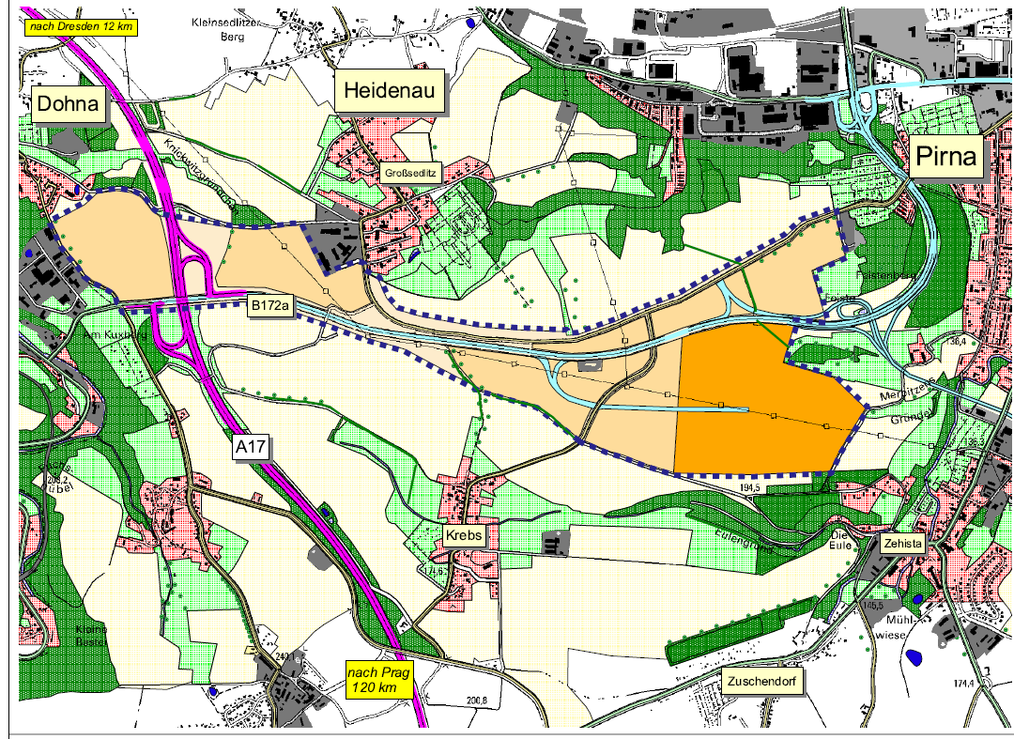
Der neue
Technologiestandort
Südlich von Dresden
IPO - IndustriePark Oberelbe
Kostenentwicklung
Grobkostenübersicht IPO nach Planungsständen – I. Machbarkeitsstudie
Vorsorge-
standort
Machbarkeitsstudie ohne Vorsorgestandort
=> 69 Mio. € : 80 ha = 862.500 €/ha (86 €/m²)
19
Zweckverband IndustriePark Oberelbe
Breite Straße 4 · 01796 Pirna · www.zv-ipo.de

Slide 21
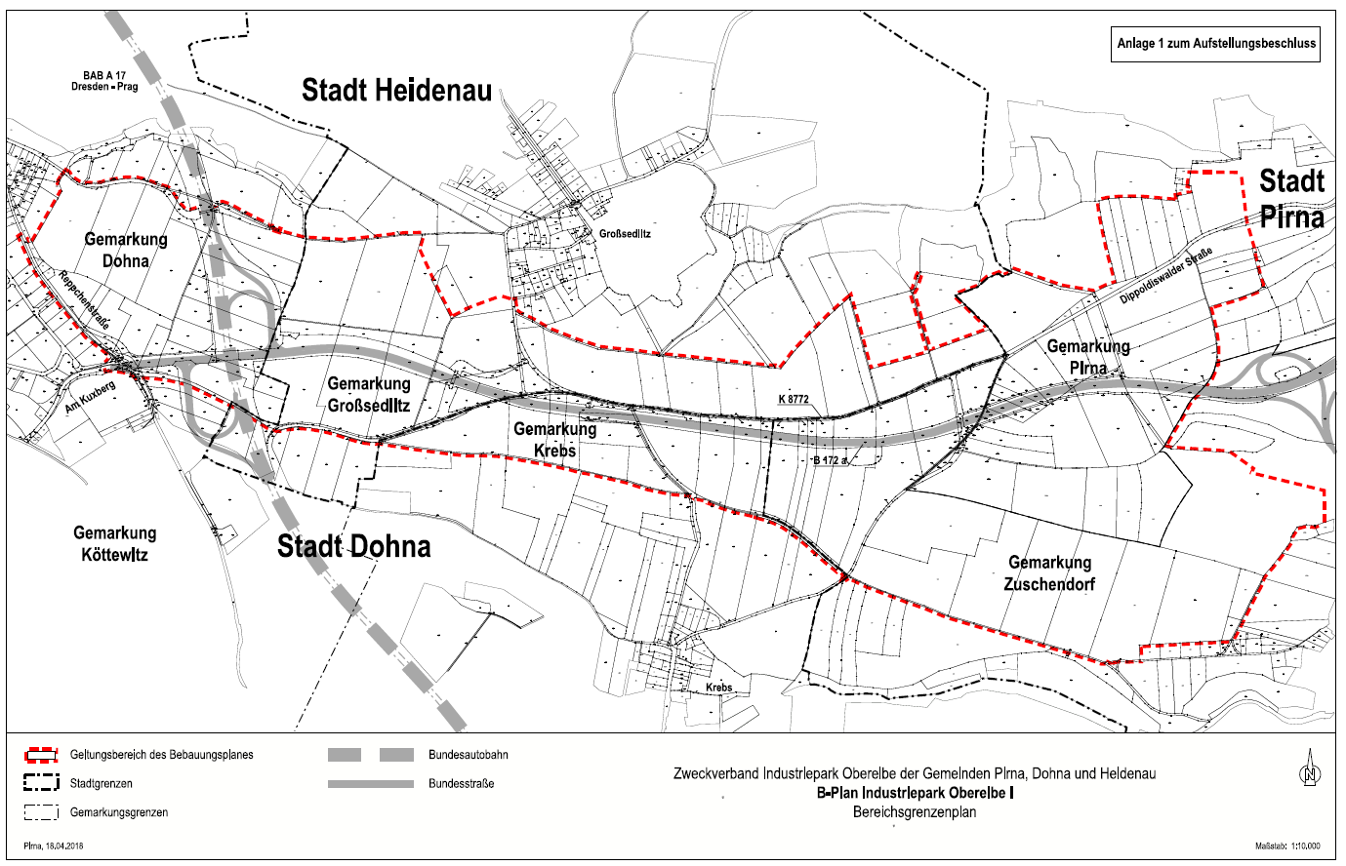
Der neue
Technologiestandort
Südlich von Dresden
IPO - IndustriePark Oberelbe
Kostenentwicklung
Grobkostenübersicht IPO nach Planungsständen – II. Realisierungskonzept
B-Plan 1 mit den TBF A, B, C und D
=> 140 Mio. € : 140 ha = 1.000.000 €/ha (100 €/m²)
20
Zweckverband IndustriePark Oberelbe
Breite Straße 4 · 01796 Pirna · www.zv-ipo.de

Slide 22
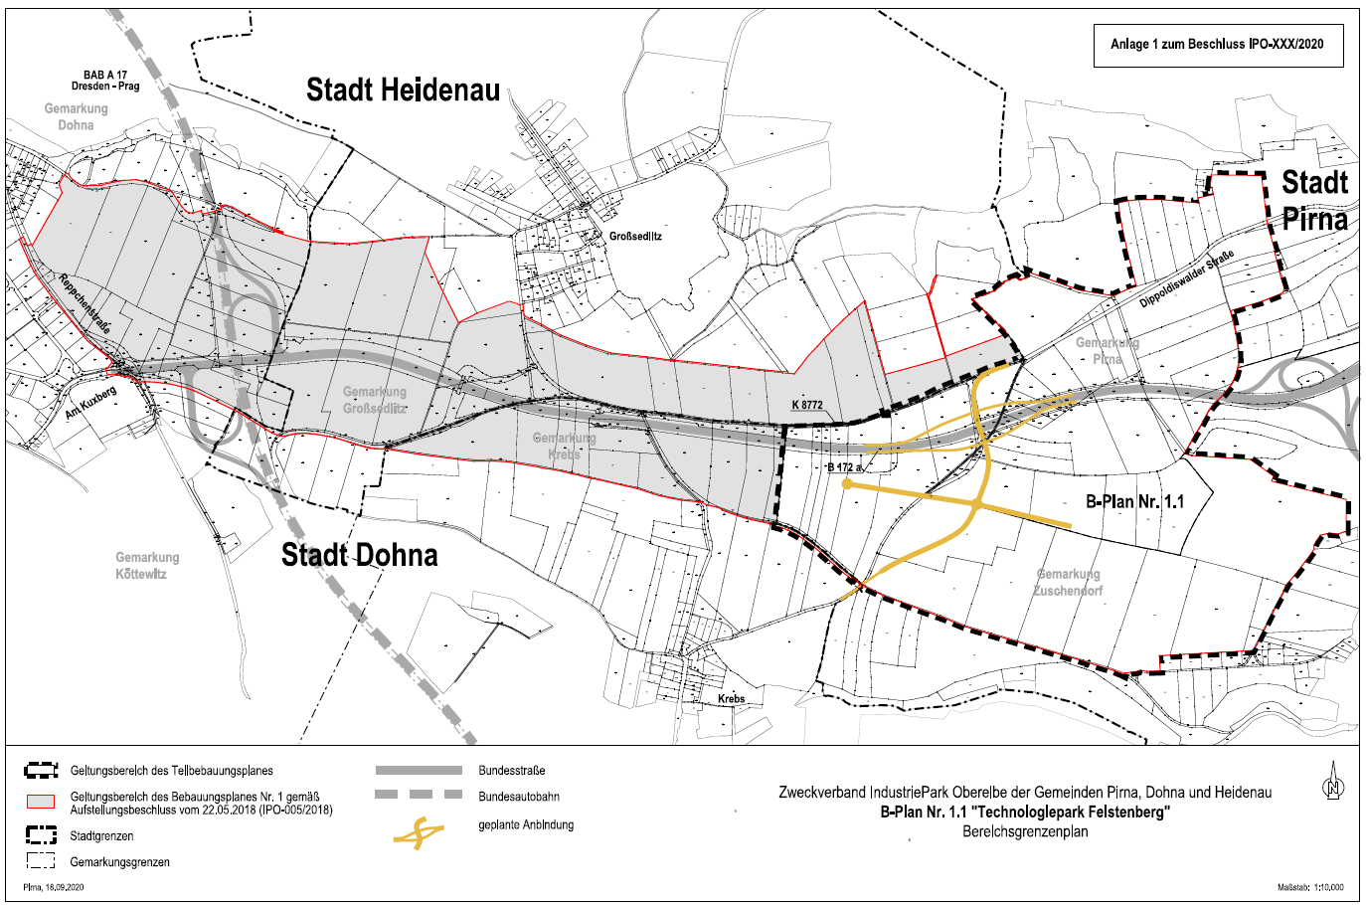
Der neue
Technologiestandort
Südlich von Dresden
IPO - IndustriePark Oberelbe
Kostenentwicklung
Grobkostenübersicht nach Planungsständen – III. Fachplanungen
B-Plan 1.1 mit den TBF C und D
=> 136 Mio. € : 86 ha = 1.581.400 €/ha (158 €/m²)
21
Zweckverband IndustriePark Oberelbe
Breite Straße 4 · 01796 Pirna · www.zv-ipo.de

Slide 23
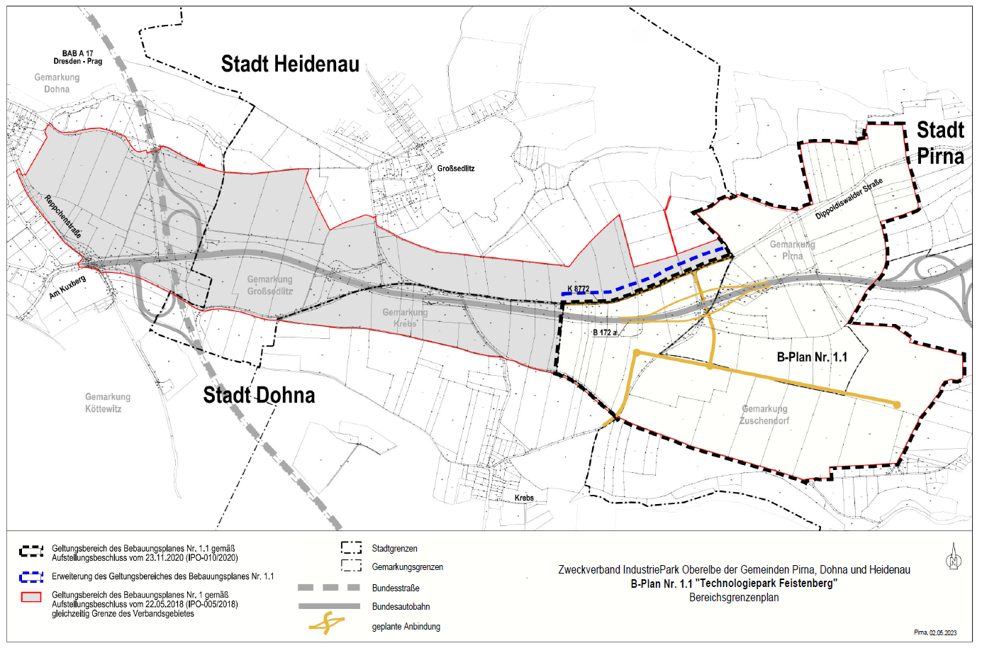

Der neue
Technologiestandort
Südlich von Dresden
IPO - IndustriePark Oberelbe
Kostenentwicklung
Grobkostenübersicht – IV. nach Behördenbeteiligung und Kostenentw.
Dresden:
2.500.000 €/ha
ohne Grunderwerb
IPO:
B-Plan 1.1
2.000.000 €/ha
mit Grunderwerb
B-Plan 1.1 mit den TBF C und D
=> 172 Mio. € : 86 ha = 2.000.000 €/ha (200 €/m²)
22
Zweckverband IndustriePark Oberelbe
Breite Straße 4 · 01796 Pirna · www.zv-ipo.de

Slide 24
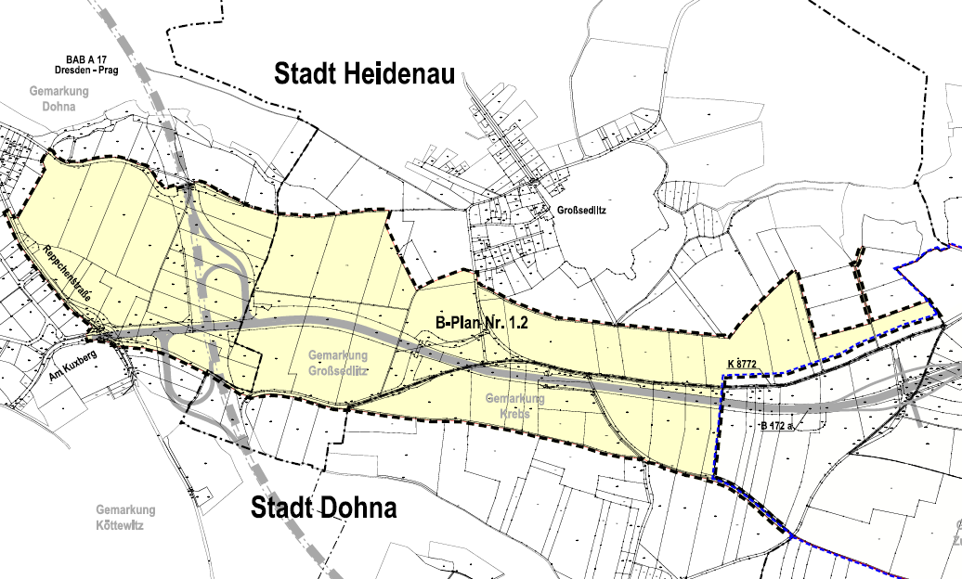
Der neue
Technologiestandort
Südlich von Dresden
IPO - IndustriePark Oberelbe
Kostenentwicklung
Annahme Grobkosten – V. B-Plan 1.2 „Gewerbepark Dohna / Heidenau“
TBF A
18 ha
TBF B
16 ha
B-Plan 1.2 mit den TBF A und B
=> 68 Mio. € : 34 ha = 2.000.000 €/ha (200€/m²)
je mehr Baufläche, desto geringer die Kosten pro m² - mindestens 34 ha Gewerbefläche erforderlich!
23
Zweckverband IndustriePark Oberelbe
Breite Straße 4 · 01796 Pirna · www.zv-ipo.de

Slide 25
Der neue
Technologiestandort
Südlich von Dresden
IPO - IndustriePark Oberelbe
Kostenentwicklung
Gesamtkosten IPO – Tabellenansicht
Gesamtkosten
240.000.000 € d
Nettobaufläche
120 ha
2.000.000 €/ha
mit Grunderwerb
24
Zweckverband IndustriePark Oberelbe
Breite Straße 4 · 01796 Pirna · www.zv-ipo.de

Slide 26
Der neue
Technologiestandort
Südlich von Dresden
IPO - IndustriePark Oberelbe
Kostenentwicklung
Gesamtkosten IPO – Kartenansicht
Kostenannahme
IPO insgesamt:
86 ha = 172 Mio. €
+ 34 ha = 68 Mio. €
120 ha = 240 Mio. €
B-Plan 1.2
Gesamtfläche: 131 ha
Baufläche: 34 ha
Gesamtkosten: 68 Mio. €
B-Plan 1.1
Gesamtfläche: 139 ha
Baufläche: 86 ha
Gesamtkosten: 172 Mio. €
2.000.000 € / ha
(200 € / m²)
25
Zweckverband IndustriePark Oberelbe
Breite Straße 4 · 01796 Pirna · www.zv-ipo.de
Zweckverband IndustriePark Oberelbe
Breite Straße 4 · 01796 Pirna · www.zv-ipo.de

Slide 27
IPO - IndustriePark Oberelbe
Kosten- und Risikominimierung
Kosten- und Risikominimierung - Beschränkung auf Baurecht und Grunderwerb
 | bisherige Strategie | weiterführende Strategie
Investitionshaushalt | Anstieg ↑ aufgrund: Baubeginn Erschließung ↑ umgehend nach Baurechtschaffung und Förderbewilligung Fachplanungen bis LPH 4 - 9 ↑ weitere vertiefende Planungen weiterer Grunderwerb ↑ | Reduzierung ↓ aufgrund: zunächst keine Bauinvestitionen ↓ Baubeginn Erschließung erst mit Freistaat und Investoren Fachplanungen nur bis LPH 1- 3 ↓ weitere Planungen nur investorenbezogen notwendiger Grunderwerb ↗
> Ergebnishaushalt | Anstieg ↑ (Zinsen) | Reduzierung ↓ (Zinsen)
> kommunale Umlage | Anstieg ↑ | Minderung des Anstiegs im Vergleich zur ursprünglichen HH-Prognose ↗
26
Zweckverband IndustriePark Oberelbe
Breite Straße 4 · 01796 Pirna · www.zv-ipo.de

Slide 28
IPO - IndustriePark Oberelbe
Kosten- und Risikominimierung
Reduzierung der Investitionen – Entwicklung der Verbandsumlage
Haushaltsplanung 2025 / 26 |  |  | HHJ 2025 | HHJ 2026 | HHJ 2027 | HHJ 2028 | HHJ 2029
Umlage alt – bisherige Prognose HHJ 2023 / 2024
Gesamt | allg. Verbandsumlage |  | 1.014.010 | 1.560.700 | 1.989.890 | 2.215.320 | 2.482.150
Anteile | Stadt Dohna (20 %) |  | 202.802 | 312.140 | 397.978 | 443.064 | 496.430
 | Stadt Heidenau (20 %) |  | 202.802 | 312.140 | 397.978 | 443.064 | 496.430
 | Stadt Pirna (60%) |  | 608.406 | 936.420 | 1.193.934 | 1.329.192 | 1.489.290
Umlage neu – derzeitige Prognose (Vorentwurf 09.2024)
Gesamt | allg. Verbandsumlage |  | 1.232.650 | 1.327.560 | 1.207.110 | 1.297.010 | 1.299.300
Anteil | Stadt Dohna (20 %) |  | 246.530 | 265.512 | 241.422 | 259.402 | 259.860
 | Stadt Heidenau (20 %) |  | 246.530 | 265.512 | 241.422 | 259.402 | 259.860
 | Stadt Pirna (60%) |  | 739.590 | 796.536 | 724.266 | 778.206 | 779.580
 | Differenz |  | +218.640 | -233.140 | -782.780 | -918.310 | -1.182.850
27
Zweckverband IndustriePark Oberelbe
Breite Straße 4 · 01796 Pirna · www.zv-ipo.de

Slide 29
IPO - IndustriePark Oberelbe
Kosten- und Risikominimierung
B-Plan 1.1 – Umsetzungsvarianten als Voraussetzung für Baubeginn
  Juni 2025 – Erreichen von Meilenstein I
  Baurecht: genehmigter Bebauungsplan 1.1 (finale Rechtssicherheit nach 12 Monaten)
  Fachplanungen: bis zur Rechtssicherheit im Juni 2026 keine Fortführung
  Herausforderung: Bauzeit für vorbereitende Maßnahmen beträgt 48 Monate
  (CEF-Maßnahmen, Abfahrt mit Grünbrücke sowie Ver- und Entsorgungsmedien)
  Vermarktungskonzept gefördert über FR Regio
  spätestens Juli 2026 – Entscheidung für eine Umsetzungsvariante:
  Variante 1:
  Vorhabenträger sind die drei Kommunen und der Freistaat
  oder
  Variante 2:
  Vorhabenträger sind die drei Kommunen, der Freistaat und Investoren
erst dann:
Point of no return
28
Zweckverband IndustriePark Oberelbe
Breite Straße 4 · 01796 Pirna · www.zv-ipo.de

Slide 30
IPO - IndustriePark Oberelbe
Kosten- und Risikominimierung
B-Plan 1.2 – Umsetzungsvarianten als Voraussetzung für Baubeginn
  Juni 2027 – Erreichen von Meilenstein II
  Baurecht: genehmigter Bebauungsplan 1.2 (finale Rechtssicherheit nach 12 Monaten)
  Herausforderung: Bauzeit für vorbereitende Maßnahmen beträgt 48 Monate
  (CEF-Maßnahmen, Erschließungsstraße sowie Ver- und Entsorgungsmedien)
  spätestens Juli 2028 – Entscheidung für Umsetzungsvariante:
  Variante 1:
  Vorhabenträger sind die drei Kommunen und der Freistaat
  oder
  Variante 2:
  Vorhabenträger sind die drei Kommunen, der Freistaat und Investoren
erst dann:
Point of no return
29
Zweckverband IndustriePark Oberelbe
Breite Straße 4 · 01796 Pirna · www.zv-ipo.de

Slide 31
IPO - IndustriePark Oberelbe
5. Abwägung Bebauungsplan 1.1 – Frau Schubert
30
Zweckverband IndustriePark Oberelbe
Breite Straße 4 · 01796 Pirna · www.zv-ipo.de

Slide 32
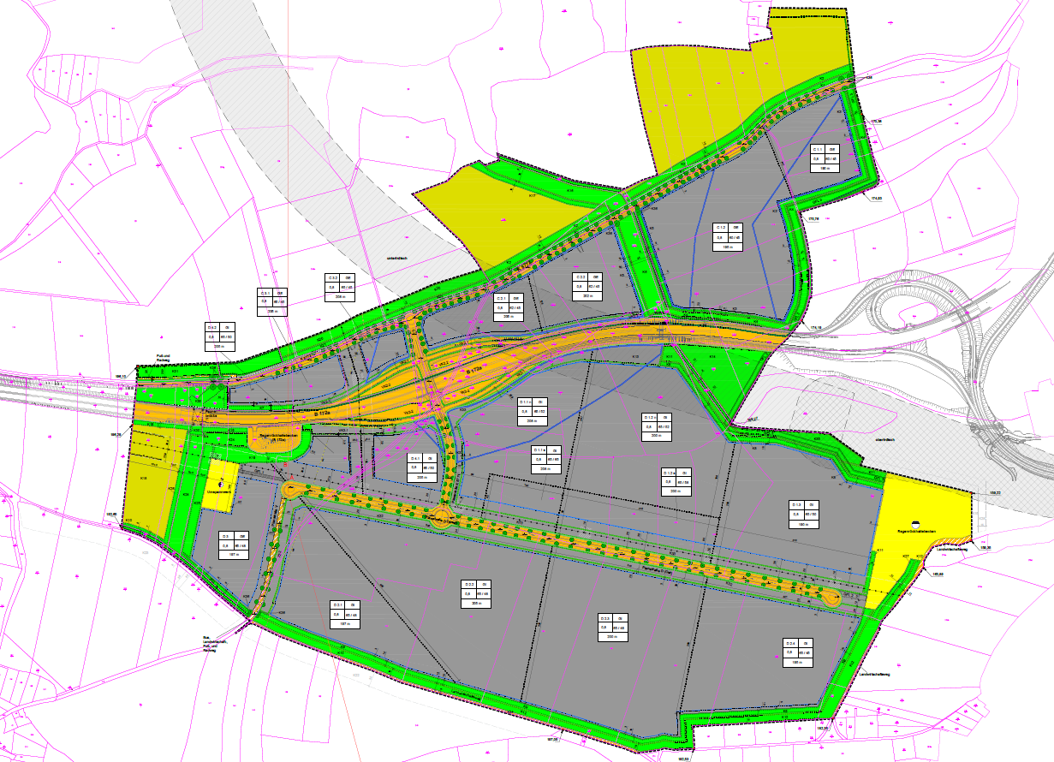
IPO - IndustriePark Oberelbe
B-Plan 1.1
„Technologiepark
Feistenberg“
31
Zweckverband IndustriePark Oberelbe
Breite Straße 4 · 01796 Pirna · www.zv-ipo.de

Slide 33
IPO - IndustriePark Oberelbe
Weiteres Vorgehen
  Ablaufplan bis zur Genehmigung B-Plan 1.1
    08/2024 Fertigstellung Abwägungstabelle (1.100 Seiten)
    Erarbeitung Beschlussvorlagen zu Abwägung und Satzung
    10/2024 Weisungsbeschlüsse in Stadträten zur Abwägung
    28.10.24 Abwägungsbeschluss durch Verbandsversammlung
    11/2024 Prüfung LRA zu Ausgliederung Landschaftsschutzgebiet (LSG)
    Bekanntmachung Verordnung zur LSG-Ausgliederung
    Weisungsbeschlüsse in Stadträten zur Satzung
    02/2025 Satzungsbeschluss durch Verbandsversammlung
    03/2025 Einreichung zur Genehmigung beim LRA
    06/2025 Genehmigung B-Plan 1.1 durch Landratsamt
    06/2026 Rechtssicherheit nach Ende der Einspruchsfrist
32
Zweckverband IndustriePark Oberelbe
Breite Straße 4 · 01796 Pirna · www.zv-ipo.de

Slide 34
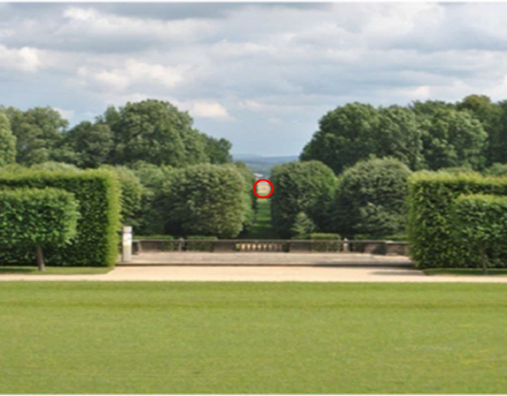

IPO - IndustriePark Oberelbe
Weiteres Vorgehen
I. Abwägung Bebauungsplan 1.1 „Technologiepark Feistenberg“
  Wesentliche Stellungnahmen der Behörden und sonstigen Beteiligten:
  1. Denkmalschutz
  Forderung nach Stärkung des Denkmalschutzes (Barock-
  garten) wird gefolgt: Freihalten der Sichtfächer wird sog.
  „Grundzug der Planung“ -> dadurch keine spätere Befrei-
  ung für einzelne Gebäude mehr möglich
  kein komplettes Freihalten der Umgebung, da der um-
  gebende Wald ausreichend Sichtschutz gewährleistet
  2. Betroffenheit Landwirte und Eigentümer
  Verzicht auf die Inanspruchnahme einzelner Teilflächen
  Möglichkeit für Betriebe, über Ökokonto-Maßnahmen für den
  Zweckverband zusätzliche eigene Einnahmen zu generieren
33
Zweckverband IndustriePark Oberelbe
Breite Straße 4 · 01796 Pirna · www.zv-ipo.de

Slide 35
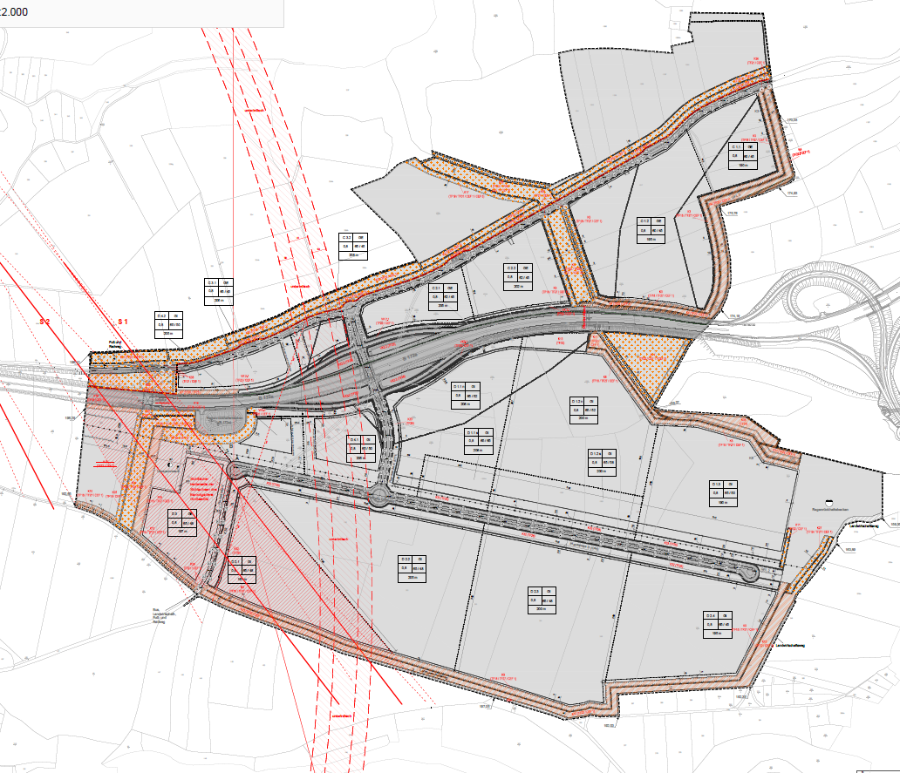
IPO - IndustriePark Oberelbe
Weiteres Vorgehen
II. Abwägung Bebauungsplan 1.1 „Technologiepark Feistenberg“
  3. Neubaustrecke Dresden-Prag
  Entscheidung der DB AG für die Volltunnel-variante ermöglicht Verzicht auf Darstellung eines Freihaltekorridors für den Teiltunnel
  4. Naturschutz / Artenschutz
  Forderung nach mehr Entsiegelung: eine neue, externe Entsiegelungsfläche wird dem B-Plan zugeordnet
  Forderung nach Absicherung der (vorzeitigen) Umsetzung der Artenschutzmaßnahmen wird durch Vertrag mit dem Landratsamt gefolgt
34
Zweckverband IndustriePark Oberelbe
Breite Straße 4 · 01796 Pirna · www.zv-ipo.de

Slide 36

IPO - IndustriePark Oberelbe
Weiteres Vorgehen
III. Abwägung Bebauungsplan 1.1 „Technologiepark Feistenberg“
  5. Nachbargemeinden
  Ausdrückliche Zustimmung von Seiten der Landeshauptstadt Dresden
  Von den übrigen Nachbargemeinden werden keine Bedenken vorgebracht
  6. Umweltverbände, Bürgerinitiativen und Bürger
  Forderung nach komplettem Verzicht auf das Vorhaben wird nicht gefolgt. Im Rahmen der Abwägung werden die Belange der Wirtschaft und des Gemeinwohls höher gewichtet
  Planungshoheit und Abwägungsspielraum der Gemeinden des Zweckverbandes werden gemäß BauGB ausgeübt
  Umwelt- und Erholungsbelange werden durch die Grünmaßnahmen sehr umfangreich berücksichtigt
  Vorlage Abwägungsbeschluss in Verbandsversammlung am 28.10.2024
35
Zweckverband IndustriePark Oberelbe
Breite Straße 4 · 01796 Pirna · www.zv-ipo.de

Slide 37
IPO - IndustriePark Oberelbe
6. Termine – Herr Opitz
36
Zweckverband IndustriePark Oberelbe
Breite Straße 4 · 01796 Pirna · www.zv-ipo.de

Slide 38
IPO - IndustriePark Oberelbe
Weiteres Vorgehen
Weitere Arbeitsschritte der nächsten Wochen und Monate
Grunderwerb Ausübung Vorkaufsrecht - Sondersitzung VV, 07.10.24
B-Plan 1.1 Abwägungsbeschluss - 28.10.24
B-Plan 1.2 Vergabebeschluss - 28.10.24 in Verbandsversammlung (Beauftragung Planungsbüros)
anschließend Bearbeitungsbeginn und Behörden- und Öffentlichkeitsbeteiligung
Haushalt Vorberatungen und HH-Beschluss - 1. Quartal 2025 in Verbandsversammlung
2025/26 anschließend Beteiligung und Genehmigung Doppelhaushalt
Förderung Anfrage zur direkten Beteiligung Freistaat / Antragsvoraussetzungen GRW-Infra:
          rechtskräftiger Bebauungsplan 1.1 „Technologiepark Feistenberg“
          weitgehender Eigentumsnachweis – Kauf- und Optionsverträge
          mindestens Absichtserklärungen von zwei förderfähigen Unternehmen
Grunderwerb Kauf- und Optionsverträge für B-Plan 1.1 und B-Plan 1.2
Vermarktung Fördermittelantrag FR-Regio zur Erarbeitung Vermarktungsstudie zum B-Plan 1.1
37
Zweckverband IndustriePark Oberelbe
Breite Straße 4 · 01796 Pirna · www.zv-ipo.de

Slide 39
IPO - IndustriePark Oberelbe
Vielen Dank für Ihre Aufmerksamkeit !
38
Zweckverband IndustriePark Oberelbe
Breite Straße 4 · 01796 Pirna · www.zv-ipo.de

Slide 40
IPO - IndustriePark Oberelbe
IV. Fragestunde
Stadträte
39
Zweckverband IndustriePark Oberelbe
Breite Straße 4 · 01796 Pirna · www.zv-ipo.de

